Slide 1
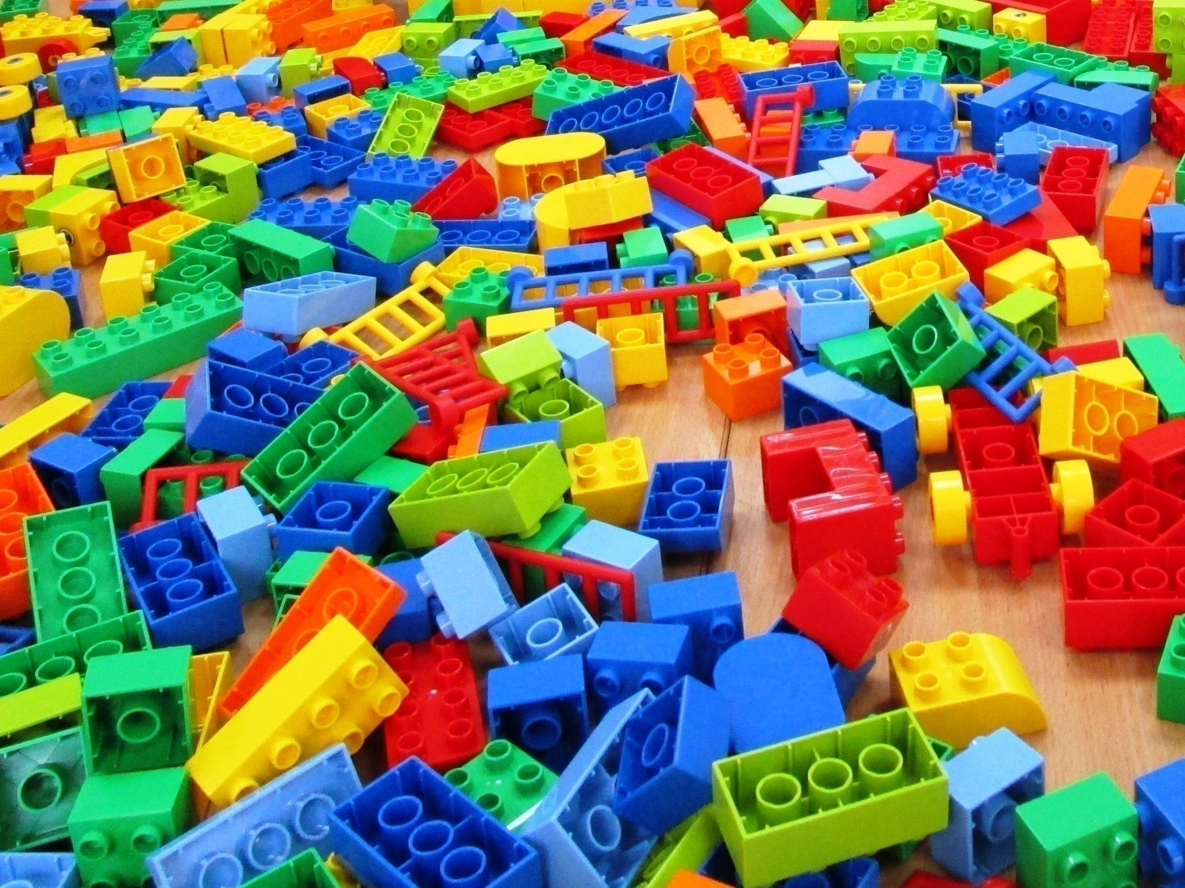
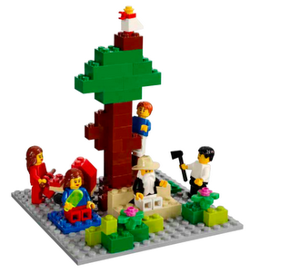
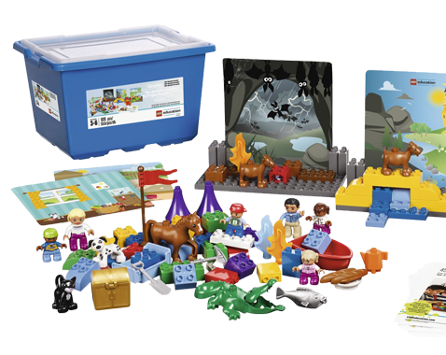
Использование LEGO – технологий во внеурочной деятельности детей с ОВЗ
Notes:
Через активную форму работы познакомить с приемами использования LEGO – технологий.

Slide 2
Главная цель всех конструкторов Lego- это правильное (творческое) развитие ребенка.
При помощи разноцветных кубиков, у детей, помимо моторики рук, развивается мышление, внимание, познавательный интерес и воображение.
Конструктор учит ребенка самостоятельно действовать, принимать решения, фантазировать.

Slide 3
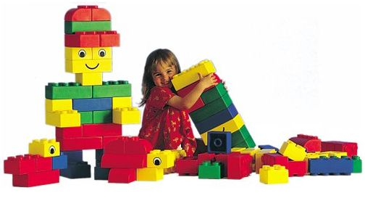
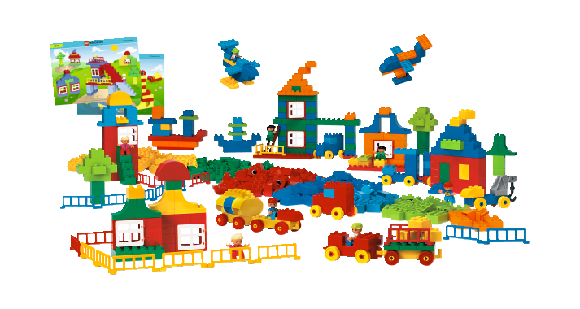
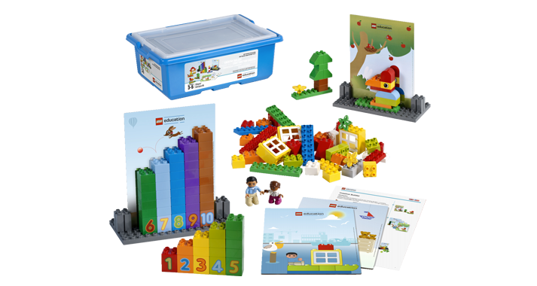
Конструкторы LEGO подразделяются на два вида - для младшей и старшей возрастной группы детей. Для детей младшего возраста предназначены конструкторы с крупными деталями:
Мягкие кирпичи Lego
Гигантский набор LEGO DUPLO
Мои первые конструкции
Notes:
Мягкие кирпичи Лего, гигантский набор Лего дупло, набор мои первые конструкции

Slide 4
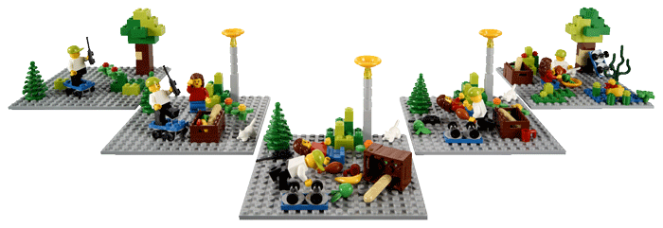
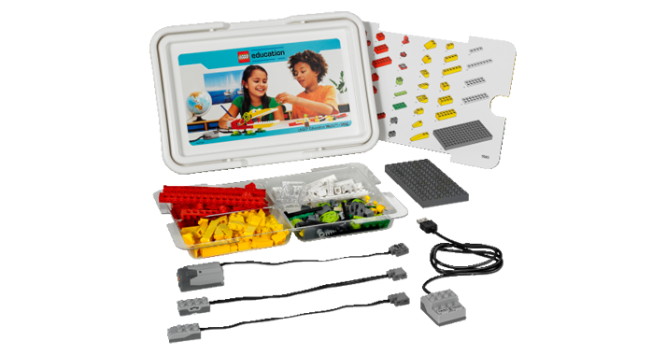
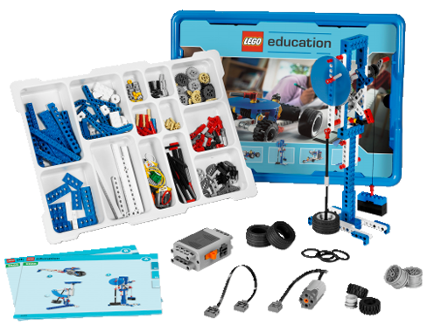
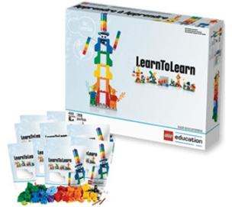
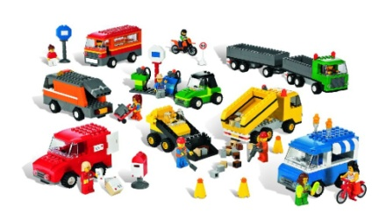
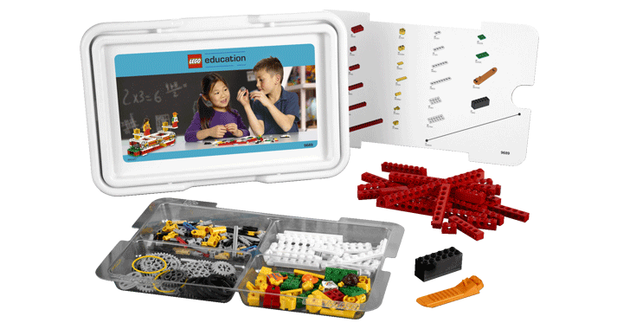
Конструкторы с мелкими деталями используются при работе с детьми старшего возраста.

Slide 5
На занятиях по конструированию с детьми, имеющими нарушение слуха, особое внимание уделяется развитию речи.
Используются таблички со словами, вспомогательные словари, инструкции, карточки с заданиями.
В ходе занятий расширяется понятийный и активный словарь детей, формируются коммуникативные навыки, приобретаются навыки совместной работы.

Slide 6
Приёмы работы с конструкторами
Сборка модели по схеме или инструкции
Проблемная ситуация (ограничение по количеству деталей для работы, ограничение по цвету, ограничение по времени)
Творческое задание на определённую тему
Самостоятельное творчество (фантазирование, придумывание)
Работа по алгоритму
Notes:
Иллюстрация к произведению, Воспроизведение сюжетной картинки

Slide 7
НЕМАЛОВАЖНО! Необходимо приучать детей к тому, что в конце КАЖДОГО занятия нужно разбирать свои постройки и убрать все детали на место.
Notes:
Мы в вами все прекрасно знаем, как не любят дети разбирать, то что создали.

